Slide 1
Aufbauorganisation der Hilfsorganisation Die Johanniter
Dominik Meixner, Dominique Cheray
Montag, 30. März 2015

Slide 2


Slide 3
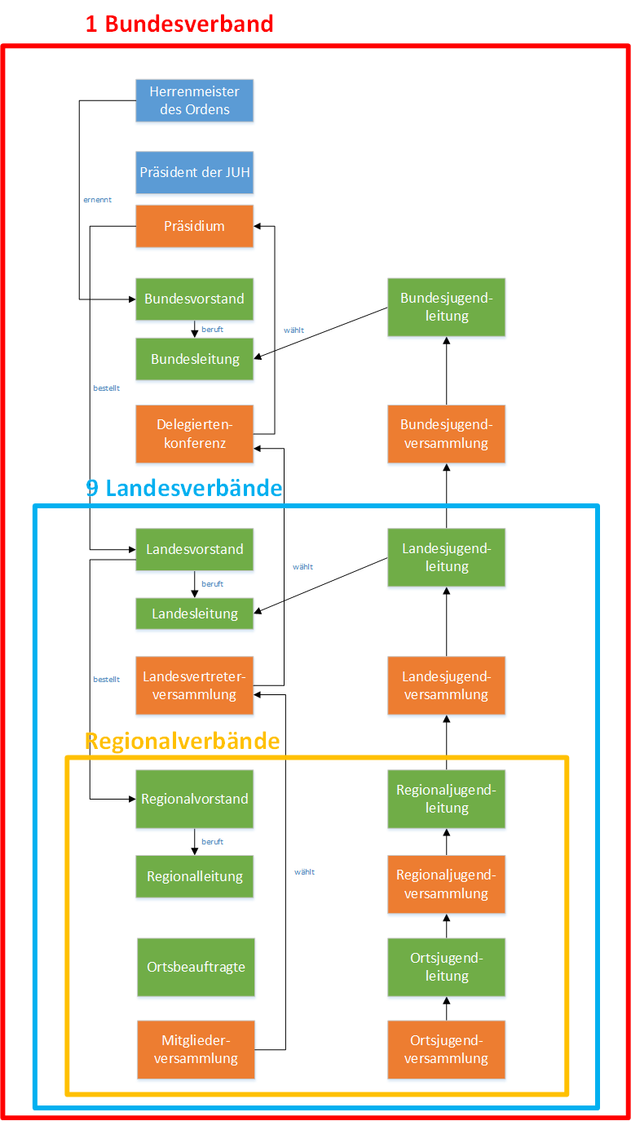


Slide 4
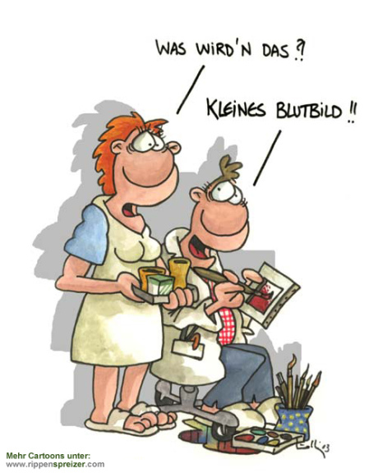
Fragen?

